Slide 1
БД
2

Slide 2
Три части реляционной модели
Структура данных
Правила целостности
Операции обработки данных

Slide 3
Отношение - relation
Заголовок – множества пар (название атрибута, тип атрибута).
Тело – множество кортежей, соответствующих заголовку.
Тип атрибута = домен
R
Фамилия | Дисциплина | Оценка
Иванов | Физика | 4
Иванов | Химия | 3
Петров | Химия | 5
Сидоров | Физика | 5
Сидоров | Химия | 4
T1 = {Иванов, Петров, Сидоров}
T2 = {Физика, Химия}
T3 = {3, 4, 5}
Заголовок:
H: { (Фамилия, T₁), (Дисциплина, T₂), (Оценка, T₃)}

Slide 4
Ключ - не избыточный набор атрибутов, значения которых однозначно идентифицируют запись
Внешний ключ - столбец одной таблицы, значения которого совпадают со значениями столбца, являющегося первичным ключом другой таблицы (Foreign Key)
Суррогатный ключ
Notes:
Неизбыточность выражается в том, что при удалении любого атрибута из ключа свойство однозначной идентификации теряется
Например, в таблице данных о студентах ключом может являться фамилия студента, но только в случае отсутствия однофамильцев. А вот номера зачетных книжек не должны повторяться, поэтому этот атрибут более пригоден в качестве ключа, особенно если речь идет об успеваемости студентов.
Ключей может быть несколько. Например, ключом в таблице данных о студентах может быть как номер зачетки, так и номер паспорта. Принято выделять основной или первичный ключ. Другие ключи называются возможными или потенциальными. Атрибуты, входящие в состав какого-либо возможного ключа, называют ключевыми. Остальные атрибуты считают неключевыми.
Внешние ключи являются неотъемлемой частью реляционной модели, поскольку реализуют отношения между таблицами базы данных.

Slide 5

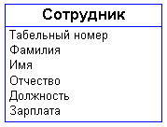
Семантическое моделирование. ER-диаграммы
Питер Пин-Шэн Чен, 1976 г.
Сущность - таблица
Экземпляр сущности - строка
Атрибут сущности – колонка, её тип
Ключ сущности
Связь – внешние ключи

Slide 6
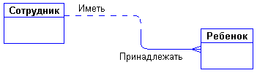
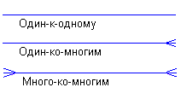

Slide 7

Модальность связи
<Каждый экземпляр СУЩНОСТИ 1> <МОДАЛЬНОСТЬ СВЯЗИ> <НАИМЕНОВАНИЕ СВЯЗИ> <ТИП СВЯЗИ> <экземпляр СУЩНОСТИ 2>
КАЖДЫЙ автомобиль ДОЛЖЕН ИМЕТЬ ОДИН брэнд.
КАЖДЫЙ сотрудник МОЖЕТ ИМЕТЬ НЕСКОЛЬКО детей.

Slide 8
Концептуальная диаграмма
Логическая диаграмма
Физическая диаграмма

Slide 9
Получить информацию о предметной области
Сущности
Атрибуты
Связи
Проектирование схемы
Уточнение предметной области/требований
GoTo п.2

Slide 10
Предметная область: торгово-оптовая компания
хранить информацию о покупателях;
печатать накладные на отпущенные товары;
следить за наличием товаров на складе.

Slide 11
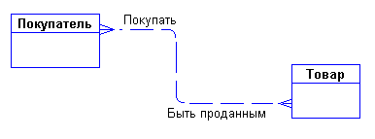

Slide 12
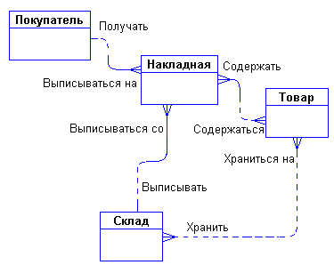

Slide 13
Каждый покупатель является юридическим лицом и имеет наименование, адрес, банковские реквизиты.
Каждый товар имеет наименование, цену, а также характеризуется единицами измерения.
Каждая накладная имеет уникальный номер, дату выписки, список товаров с количествами и ценами, а также общую сумму накладной. Накладная выписывается с определенного склада и на определенного покупателя.
Каждый склад имеет свое наименование.

Slide 14
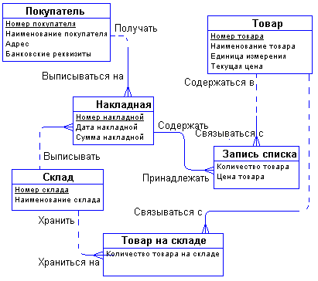

Slide 15
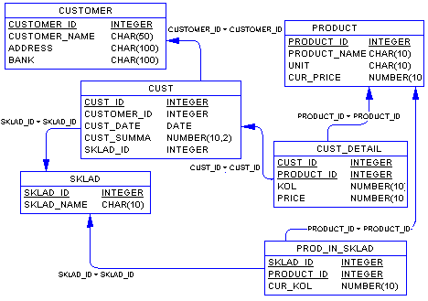
Notes:
Не делайте таких названий.
Англи.

Slide 16



Многие-ко-многим
Book
Author
Book
BookAuthor
Author
Notes:
Think about a simple relationship like the one between Authors and Books. An author can write many books. A book could have many authors. Now, without a bridge table to resolve the many-to-many relationship, what would the alternative be? You'd have to add multiple Author_ID columns to the Books table, one for each author. But how many do you add? 2? 3? 10? However many you choose, you'll probably end up with a lot of sparse rows where many of the Author_ID values are NULL and there's a good chance that you'll run across a case where you need "just one more." So then you're either constantly modifying the schema to try to accommodate or you're imposing some artificial restriction ("no book can have more than 3 authors") to force things to fit.

Slide 17
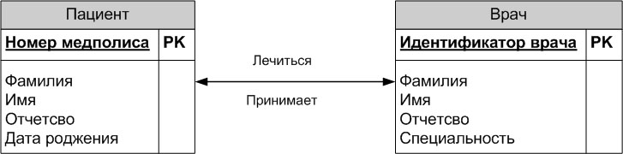

Slide 18
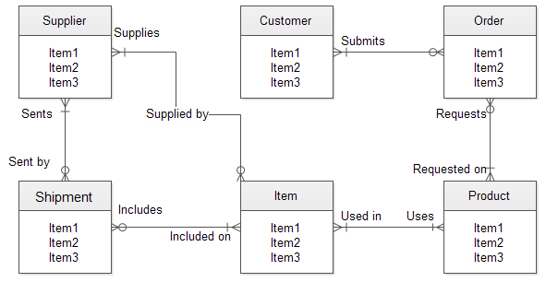
Notes:
2-3нф

Slide 19
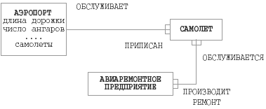

Slide 20
Правила Кодда
Правило информации.
Правило гарантированного доступа.
Правило поддержки недействительных значений.
Правило динамического каталога, основанного на реляционной модели.
Notes:
Правило информации. Вся информация в базе данных должна быть предоставлена исключительно на логическом уровне и только одним способом - в виде значений, содержащихся в таблицах.
Правило гарантированного доступа. Логический доступ ко всем и каждому элементу данных (атомарному значению) в реляционной базе данных должен обеспечиваться путём использования комбинации имени таблицы, первичного ключа и имени столбца.
Правило поддержки недействительных значений. В настоящей реляционной базе данных должна быть реализована поддержка недействительных значений, которые отличаются от строки символов нулевой длины, строки пробельных символов, и от нуля или любого другого числа и используются для представления отсутствующих данных независимо от типа этих данных.
Правило динамического каталога, основанного на реляционной модели. Описание базы данных на логическом уровне должно быть представлено в том же виде, что и основные данные, чтобы пользователи, обладающие соответствующими правами, могли работать с ним с помощью того же реляционного языка, который они применяют для работы с основными данными.

Slide 21
Правила Кодда
Правило исчерпывающего подъязыка данных
Правило обновления представлений.
Правило добавления, обновления и удаления.
Правило независимости физических данных.
Notes:
Правило исчерпывающего подъязыка данных. Реляционная система может поддерживать различные языки и режимы взаимодействия с пользователем (например, режим вопросов и ответов). Однако должен существовать по крайней мере один язык, операторы которого можно представить в виде строк символов в соответствии с некоторым четко определенным синтаксисом и который в полной мере поддерживает следующие элементы:
определение данных;
определение представлений;
обработку данных (интерактивную и программную);
условия целостности;
идентификация прав доступа;
границы транзакций (начало, завершение и отмена).
Правило обновления представлений. Все представления, которые теоретически можно обновить, должны быть доступны для обновления.
Правило добавления, обновления и удаления. Возможность работать с отношением как с одним операндом должна существовать не только при чтении данных, но и при добавлении, обновлении и удалении данных.
Правило независимости физических данных. Прикладные программы и утилиты для работы с данными должны на логическом уровне оставаться нетронутыми при любых изменениях способов хранения данных или методов доступа к ним.

Slide 22
Правила Кодда
Правило независимости логических данных.
Правило независимости условий целостности.
Правило независимости распространения.
Правило единственности.
Notes:
Правило независимости логических данных. Прикладные программы и утилиты для работы с данными должны на логическом уровне оставаться нетронутыми при внесении в базовые таблицы любых изменений, которые теоретически позволяют сохранить нетронутыми содержащиеся в этих таблицах данные.
Правило независимости условий целостности. Должна существовать возможность определять условия целостности, специфические для конкретной реляционной базы данных, на подъязыке реляционной базы данных и хранить их в каталоге, а не в прикладной программе.
Правило независимости распространения. Реляционная СУБД не должна зависеть от потребностей конкретного клиента.
Правило единственности. Если в реляционной системе есть низкоуровневой язык (обрабатывающий одну запись за один раз), то должна отсутствовать возможность использования его для того, чтобы обойти правила и условия целостности, выраженные на реляционном языке высокого уровня (обрабатывающем несколько записей за один раз).

Slide 23


Изучаем SQL, Headfirst
Руководство по MySQL

Slide 24
Задание 1
http://www.w3schools.com/sql/sql_intro.asp
Установить консольный клиент + сервер MySQL
http://dev.mysql.com/downloads/mysql/
No thanks, just start my download.
Убедиться, что сервер запущен и клиент доступен из командной строки.
C:\>mysql –uroot –p

Slide 25
Предметная область: «Скорая помощь»
Дежурный принимает вызов, отправляет бригаду и журналирует этот факт.
Бригада состоит из врача, медсестры, водителя и автомобиля.
После обслуживания больного(-ых) мед. персонал заполняет журнал выезда: данные о больных, диагноз, примененные лекарства/процедуры.
Бригады дежурят не абы как, а по расписанию
Нужны отчеты по диагнозам
Статистика о примененных лекарствах с группировкой по диагнозам
Статистика по диагнозам – по году рождения / геоположению

